Slide 1
Herramientas para dibujar y pintar
1° Básico
Instituto San Lorenzo

Slide 2
Objetivo
Relacionar objetos de la cotidianeidad con las necesidades que satisfacen.

Slide 3

Hoy conoceremos las herramientas para dibujar y pintar:
Lápiz

Slide 4

Pincel

Slide 5

Brocha

Slide 6

Rodillo

Slide 7
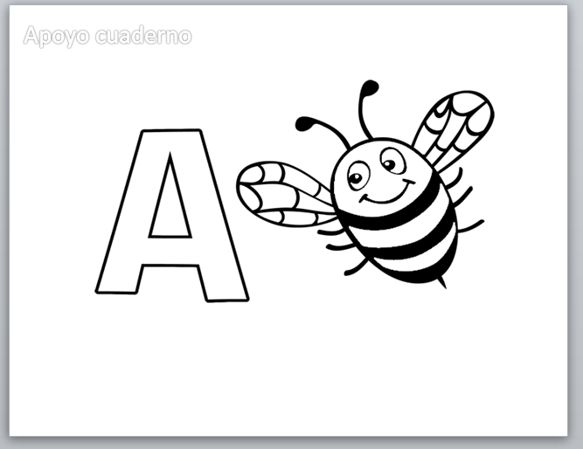
Actividad: rellena la letra A escribiendo en ella distintas A mayúsculas y minúsculas, luego colorea el dibujo.

